Slide 1

第八章
課程評鑑

Slide 2
評鑑 evaluation
考試 test, exam, quiz
評鑑-依據目標,蒐集並分析資料,以判斷其價值

Slide 3
壹、課程評鑑的基本概念
貳、課程評鑑的步驟與標準
參、課程評鑑的類型
肆、課程評鑑的模式
伍、課程評鑑的價值取向
作業

Slide 4

壹、課程評鑑的基本概念
一、課程評鑑意義的發展
考試與測驗的觀念擴大為評鑑
(1)評鑑對象:由資料的記憶 移轉為人類的認知、情意與技能的行為。
(2)評鑑的概念:由學生行為與目標的一致性 預訂課程計畫與實際教育結果之間的比較結果。
(3)評鑑的對象:由學生學習成就 學校的學習活動與教室外影響學習的因素評估。
1.二十世紀早期的評鑑概念是以考試及測驗為代表
EX：泰勒（Ralph W. Tyler）主張
*考試與測驗的目的在於改進教學，這種改善必須透過改進學生的學習來達成。
*有必要發展出評鑑不同情境的考試，以獲得學生所學的內容或學習結果的證據。

Slide 5
二、課程評鑑的目的
（一）有助學生個人的決定
1.診斷決定（diagnosis decisions）
利用觀察學生的表現、或利用態度、興趣、行為量表，以蒐集學生的優缺點，並決定有需要特別教學處理之處。
2.教學回饋決定（instructional feedback decisions）
如教師自己編製的測驗本或小考。可以幫助學生監控自己某一學科方面的學習進步速度，以調整學習途徑的方法。
3.安置決定（placement decisions）
瞭解學生對特定知能的精熟程度。而有層次上的安置，如：能力編班編成ABC班，A班是好班，C班是放牛班，每個人都有被安排到

Slide 6
二、課程評鑑的目的
4.升級決定（promotion decisions）
根據標準化測驗，針對個別學生有關問題的討論，作為決定升級或留級的依據。
5.授證決定（credentialing decisions）
如通過國家考試或專業團體所訂定的通過標準，可以獲得某種學程畢業的證明或許可證。
6.選擇決定（selection decisions）
如英、美各國大專院校的入學許可處，利用學生的性向測驗等標準化測驗，以決定是否讓某生入學。

Slide 7
二、課程評鑑的目的
（二）有助課程決定
1.評鑑結果的利用可以指出課程方案的優劣、釐清教育目標、統整課程與教學、提供教學與學習的輔導資料、建立學校教育的公共關係。
2.課程評鑑的目的，可以提供教育人員、學生及家長一種心理的保障。應用新課程評鑑方式，來證明課程革新的效能與教學過程，可以提供學校教師與學生心理的保障。
3.提供一種公共關係的合理基礎
一項審慎完整的評鑑，可以將證據公開化，並讓社區民眾認識學校方案的價值，甚至，如能獲關於學校學習成就的具體證據，則許多批評者的態度，將可以轉化為建設性的合作關係與助力。

Slide 8
三、課程評鑑的功能
（一）需求評估
評鑑可以用來評估教育需求，以建立教育目標，指引教育革新方向。
（二）缺點診斷
評鑑可以用來診斷課程、教學和學生的學習。診斷的旨在尋找課程問題和困難所在，以便施予適當處置。
（三）課程修訂
所謂課程，是指由教師或其他人員編製給學生使用的材料，這些課程材料由計畫、發展、完成到推廣，必須不斷修正改進，評鑑便是蒐集課程資料，提供改進參考的工作。

Slide 9
三、課程評鑑的功能
（六）確定目標達成的程度
1.評鑑在瞭解學生是否達成了教育目標，以便決定學生是否需要再次學習，或可以導向下一個階段的學習；
2.評鑑結果也可以用以修正課程，使課程更適合學生，甚至改變教育目標，以適應學生學習的程度。
（七）績效判斷
藉由評鑑瞭解課程設計人員、行政人員與教師績效。
（四）課程比較
評鑑可以用來比較各種課程方案、教學，以及學校教育其他層面。
（五）課程方案的抉擇
判斷課程方案的優劣價值，以為抉擇的參考。

Slide 10

貳、課程評鑑的步驟與標準
一、 課程評鑑的步驟
黃政傑指出：
（一）確立課程評鑑目的。
（二）依據評鑑問題，描述所需資料。
（三）進行相關文獻的探討。
（四）擬定評鑑設計。
（五）依照設計蒐集所需資料。
（六）整理、分析及解釋資料。
（七）完成評鑑報告、推廣、回饋。
（八）實施評鑑的評鑑(後設評鑑)

Slide 11
二、課程評鑑的標準
（一）「效用的規準」
指有益於評鑑使用對象的實際需要，不只要提供優缺點的回饋，還要提供改進的方向。
1.評鑑對象的確認:應該確認指出那些與評鑑有關受到評鑑影響的相關人員，以便這些相關人員的需要受到關注。
2.評鑑人員的信賴度:評鑑人員應當有能力完成評鑑工作，且應當受到信賴，以便使其評鑑的發現結果可以能夠獲得最大的信賴與接納。
3.資料的範圍和選擇:所蒐集資料的範圍與選擇方式應當能涵蓋有關評鑑對象或相關人員的需要及其所關切的問題。

Slide 12
二、課程評鑑的標準
（一）「效用的規準」
4.價值的確認:用來解釋評鑑發現結果的觀點、程序與基本原理應該仔細地加以敘述，以便清楚地說明價值判斷的理論依據。
5.報告的清晰。
6.報告的時限與推廣。
7.評鑑的影響。

Slide 13
二、課程評鑑的標準 (二）「可行的標準」
包括評鑑要實際、審慎、富於策略、政治因素和合乎成本效益的經濟節省。
1.實際的程序
評鑑程序應是實際的，俾便獲得必備的重要資料，並使中斷的機率降低到最低的程度。
2.政治的可行性
評鑑應該就各種利益團體不同的立場與期望，加以規劃並執行，俾便取得其合作；同時可以預防這些撓評鑑工作的順利進行。
3.成本的效益
評鑑應當有效地運用充分必要的，其所花費的資源是正當合理的。

Slide 14
二、課程評鑑的標準
（三）「正當的標準」
評鑑要合法的、合倫理的實施，而且要適當地尊重受評對象的福祉，以及受評鑑結果影響者的福祉。
（四）「精確的標準」
評鑑要能顯現和傳達有關受評對象的特徵等這類專門的資料，以確定其價值或優點。

Slide 15

參、課程評鑑的類型
一、目標本位的評鑑
（一）泰勒（Ralph Tyler）將「評鑑」定義，由測驗為「目標達成的程度」，並且強調目標在課程評鑑上的重要性
1.此種途徑以達成課程的學習目標程度，作為判斷學校效能的規準
2.具體地指出某一層面的學校課程方案，可以進一步改善以改變可欲的學生行為組型。

Slide 16
一、目標本位的評鑑
（二）評鑑的歷程是一種「測定教育目標在課程與教學的方案中究竟被實現了多少」的歷程。
（三）這種目標本位的評鑑概念，具有兩個重要的涵義
1.必須評估學生的行為，因為教育的目標，便是指這些學生行為的改變
2.必須包括兩次以上的評估之間發生的種種變化，第一次於課程方案的前期，第二次則行之於課程實施較後時期，如此，方能評鑑學生行為改變的程度。

Slide 17
一、目標本位的評鑑
（四）評鑑的歷程:
1.始自課程方案的目標，以學生行為與內容的「雙向分析表」界定目標。
2.找出學生獲取學習經驗的機會，以表現教育目標所含的行為的一些問題情境或活動情境，此程序的重點在於給予學生表現機會，以允許行為表現，並鼓勵其行為，或引起此類行為的種種情境。
3.蒐集學生行為改變的證據，其評鑑方法包括筆試、習慣技能的觀察、態度興趣及欣賞的晤談、興趣態度的問卷調察、蒐集學生實際作品等等。
（六）課程評鑑可以促進教育的良性循環，是課程與教學中不可或缺的一環。
1.目標本位的課程評鑑，雖然明確，合乎教育績效
2 .可能窄化學習內容，忽略教室生活的豐富意義，壓抑教學自主性，而且以目標為樊籠也是一種狹隘的評價觀。
（五）評鑑工具的選用，目標本位的評鑑可以一方面檢查現成的工具，也可以自行編製評鑑的工具，實際去試驗被認為是能夠讓學生有機會去表現所期盼行為的一些情境。

Slide 18
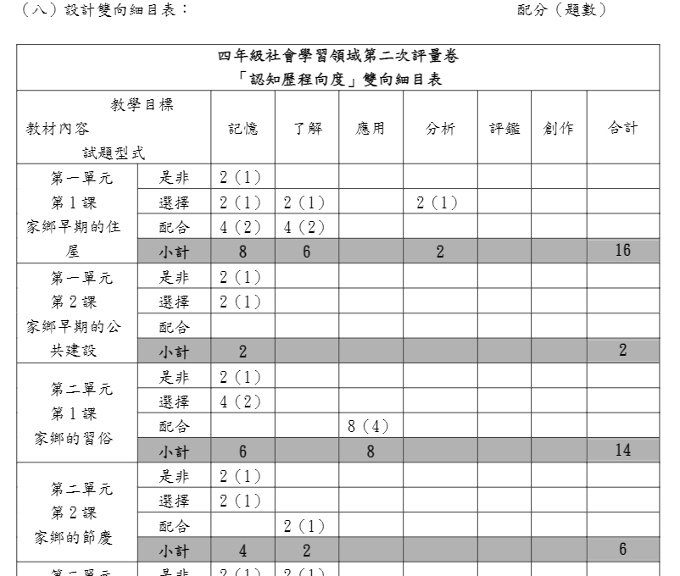

Slide 19
二、形成性評鑑與總結性評鑑
（一）「形成性評鑑」發生於課程「形成」的過程當中，可包含需求評估、方案設計、課程實施和推廣規劃、師資進修等項目。
1.最主要的目的在蒐集課程草案或原型中，各成分的缺點、不當或成功之處，提供課程設計人員改進的方向。
2.形成性評鑑不單發生在課程草案或原型完成的階段，也發生在草案或原型的孕育及設計過程中。

Slide 20
二、形成性評鑑與總結性評鑑
（二）總結性評則發生於課程草案或原型定稿或定型以後，而且課程設計人員決定將課程方案付諸實施或全面推廣
1.總結性評鑑發生在課程設計和發展過程的終點。
2.總結性評鑑常以課程整體為對象，旨在確定課程的效果、價值，做為選擇、採用及判定績效的依據。
（三）
二者的區別在於功能。
1 .為了「改進」課程，使其趨於完美，即為形成性評鑑；
2.為了「判斷」效果與價值，以便抉擇、採用、推廣，即為總結性評鑑。

Slide 21
二、形成性評鑑與總結性評鑑
（四）形成性評鑑與總結性評鑑的區分，主要乃是由於內在評鑑者與外來評鑑者的不同目的，而不是就蒐集資料加以區分。
1.形成性評鑑，由評鑑人員為課程計畫人員提供的一項回饋服務評鑑人員將課程方案的目標視為理所當然，並將課程發展相關人員的執行過程表現等訊息，提供課程決策人員作為改進課程設計歷程的參考依據。
2.總結性評鑑，特別為課程方案的設計人員之外的聽讀者，所進行的一種課程評鑑途徑。
採用此種課程評鑑的途徑的原因是因為教育系統內負責教育決策的主管人員需要相關資訊，以判斷課程的價值，但因缺乏足夠的知識訊息，以致無法瞭解課程方案執行結果的成敗。

Slide 22
「結果本位的評鑑」（outcomes-based evaluation）是一種最低底線或清算結帳式（pay-off）的評鑑（Posner,1995, 228 ）。
三、結果本位的評鑑
（一）狹義的「結果本位的評鑑」，是指大部分的評鑑只著重在學科課程目的，或學科知識目標的結果。
（二）廣義的「結果本位的評鑑」是指評鑑的觀點遠超越正式課程目的或學科教育目標，以提供學科課程的主要作用與副作用的訊息。
主要作用是指學科課程的主要預期結果，副作用則是包括過分強調某一學科知識內容取向、或某一組織原則、或某一學科教學方法、或某一評鑑途徑之偏見或扭曲變形。

Slide 23
四、歷程本位的評鑑
「歷程本位的評鑑」（process-based evaluation ）又稱為「內在評鑑」（intrinsic evaluation ）
（一）先在因素
1.指學生與教師及學科材料課程互動之前，先前存在的情境條件。例如：學生特性、教師特性、政府命令、社區期望、以及可用的資源皆屬之。特別是先在因素的資料，有助於判斷某項課程的宣稱是否具有實證支持。
2.從經驗主義理論取向的課程設計意識型態而言，這是一種重視學生學習經驗的課程評鑑觀點。
是以課程評鑑為工具，用來說明課程目標、內容、教師訓練的要求。
與經驗主義理論取向與教學專業理論取向的課程設計意識型態相關，是不同於目標本位的評鑑，更不同於以課程最後結果之結果本位的評鑑。

Slide 24
四、歷程本位的評鑑
（二）交流因素
1.當學生和教師、輔導諮商人員、教練、圖書館員、其他學生、或教材發生互動時，便會產生交流因素。從教學專業主義的課程設計意識型態立場而言，交流因素係指教育歷程的學校教學互動因素。交流因素之間不如先在因素與結果因素之間容易加以辨別，交流因素由於流動順暢，彼此之間的界線不清，例如：教室討論、個別會議、家庭作業問題等皆是。
2.交流因素的資料，也提供評鑑者有關課程發揮功能的方法，因此，在課程評鑑中相當重要，可以用來解釋為何某種特定結果發生或不發生之原因。此種「歷程本位的評鑑」可以補充「目標本位的評鑑」與「結果本位的評鑑」不足之處
3.此種評鑑，未能適切地描述結果因素。

Slide 25
五、測驗本位的評鑑
（一）「測驗本位的評鑑」（test-based evaluation）途徑，與科技主義的課程設計意識型態的課程理論取向觀點關係密切，十分關心學生學習的具體行為結果。測驗是監控學生學習進步並診斷學生需要的基本科學工具，而且測驗結果則是學習結果的代表。
（二）測驗是一種科學工具，可以提供學生學習結果的訊息，作為繼續調整學生學習活動的依據，並使學生更具學習效能。「測驗本位的評鑑」特別強調下列測驗編製的步驟：

Slide 26
五、測驗本位的評鑑
1.擬訂課程目標，
2.以學生行為界定目標，
2.蒐集情境資料，指出學生表現或缺乏該種目標行為，
4.把情境呈現給學生，
5.以每一個目標來評鑑學生的反應，
6.決定評鑑的客觀性，
7.必要時改進客觀性，
8.決定信度，
9.必要時改進信度，
10.必要時發展出更實用的評鑑方法（Tyler,1949）。
可見，「測驗本位的評鑑」的特徵是科學的、心理專家建構的、有效度的、有信度的、客觀的、可靠的、無偏見的，目標為導向的，技術生產模式的。

Slide 27
五、測驗本位的評鑑
（三）「測驗本位的評鑑」可分為兩個一般原則。
1.合作原則，學校教師應建立課程目標、蒐集情境資料、評鑑學生反應；測驗專家負責協助蒐集情境資料、安排評鑑學生反應、決定並改進評鑑的客觀性與測驗的信度。
2.編製技術:
(2)不用現成的測驗，而是直接利用學生表現目標行為的情境，作為判斷是否達成課程目標的測驗情境。其特色不僅是測量學生的事實記憶能力，而是以各種不同的目標來評鑑學生的成就。
(1)首先以目標分析替代內容分析，以便進行更寬廣而普遍地測量目標；

Slide 28
五、測驗本位的評鑑
（四）測驗本位的評鑑與強調學習結果的科技主義理論取向課程設計意識型態有著密切關連。
EX：
安置測驗（placement tests），乃根據學生的學習結果指出學生進步的情形，以便進行教學的連續安排
1.常模參照（norm-referenced）是指將個人測驗分數與外在的參照團體分數做比較。
2.效標參照（criterion-referenced）是將個人測驗分數與預定標準比較，如同汽車駕照考試一般。
診斷測驗（diagnostic tests），基於學習經驗結果的取樣，利用不同的呈現方式、問題解決方法及作法，採用不同的方式，協助學生選擇有效的學習方法。又如，常模參照或效標參照測驗資料， 也是根據學生的學習結果，以確認學生個人之優缺點、問題及關注點的典型評鑑方法。

Slide 29
五、測驗本位的評鑑
（五）測驗本位的評鑑和研究發展推廣的課程改革有一致關聯，其任務在界定目標並確保目標的達成，其蒐集資料的評鑑方法是經事先規定。
1.就技術層面而言，提供測驗題目以測量學生是否精熟某一課程單元是可行的，是以仰賴測驗以決定某一學生是否精熟某一課程是合理的。
2.測驗本位的評鑑，混淆了評鑑與心理測量之間的界線，而且，通常以行為術語界定目標，而測驗乃在確定目標的達成，而且教材與教師活動皆以獲得可觀察測量的測驗表現為導向。

Slide 30
六、統整評鑑
「統整評鑑」（integrated evaluation）是一種經驗取向的評鑑方法，與經驗主義與教學專業主義理論取向的課程設計意識型態相關。統整評鑑借用的方法來自人類學、心理治療、認知心理學、社會語言學的理念與觀點，而不受限於行為心理學或心理測量的技術。
（一）從人類學借用俗民誌方法（ethnography），是一種蒐集現場記錄的方法，評鑑者置身於參與觀察的角色，從圈內人的觀點來理解分析教室環境的意義。
（二）從心理治療借用會議方法（conference methods），以鼓勵自我評鑑，其基本假定認為如果個人沒有一種欲圖改變的信念，就不可能達成個人改變。

Slide 31
六、統整評鑑
（四）借用社會語言學與社會認知的研究方法，蒐集行為的自然樣本，其基本假定認為任何歷程的情境脈絡皆會影響到目標及其評鑑。
（五）統整評鑑強調觀察、會議及晤談，由於注意到情境脈絡會影響到教育任務，因此，統整評鑑利用情境當中的任何機會，隨時獲得評鑑資料。
（六）特點

Slide 32
六、統整評鑑
1.成長導向（growth oriented）
統整評鑑乃在促進學生的成長與發展，以協助學生自我實現。
2.學生控制（student controlled）
讓學生承擔責任去決定評鑑甚麼內容，以及如何評鑑，以鼓勵學生利用評鑑作為自我改進的基礎。
3.合作實施（collaboration）
統整評鑑需要鼓勵師生進行反省，思考與自我評鑑，特別重視學生，認為學生是需要資訊以瞭解自己表現的明智決策者。
4.動態過程（dynamic）
評鑑焦點是如同一部長時間的電影紀錄片。
5.脈絡情境（contextised）
統整評鑑與經驗觀點皆重視學生的情境脈絡，學校環境的細節皆有助於學校整體與學生經驗的累積。
6.非正式的（informal）
此種評鑑往往出現於非正式、個別獨特的相關學習活動。統整評鑑強調教師觀察的重要性，以瞭解學生學習的問題。
7.彈性與行動導向（flexible and action-oriented）
同時考慮短期與長期的動態目標，而非固定不變的目標。這些目標，也經常因教師或學生合作，促成不斷的成長與發展。蒐集的資訊，可以做為判斷教學行動是否適當的依據。統整評鑑相似於為了決定而作的評鑑，也是偏向於行動導向的評鑑，而不同於「測驗本位的評鑑」。

Slide 33
表7.1 測驗本位的評鑑與統整評鑑之比較
測驗本位的評鑑 | 統整評鑑
科技主義理論取向 | 經驗取向與教學專業取向
具體目標導向 | 學生成長導向
團體或個人的施測 | 教師與學生皆能參與
常模參照或效標參照 | 比較非正式
標準化 | 彈性與動態
學生個別行為導向 | 整體環境情境脈絡的行動導向

Slide 34
七、批判本位的評鑑
（一）測驗本位的評鑑與統整評鑑皆是一種保守的意識型態
（二）保守的（conservative）或激進的（radical），是指對團體組織或制度所採取的社會立場。
1.保守的理論往往將團體組織或制度視同理所當然，雖然同意透過小幅度修正改善，可以改進使其運作更為順暢，卻不願重新設計另類變通途徑，更不易改變其既有傳統。
2.保守評鑑只注意個人問題，而忽略學生分班分級等團體組織或制度結構的問題，因此，絲毫未加批判地接受社會結構及其所衍生的問題。
EX：利用大量的測驗以判斷學生能力不足，將學生做不同標記，並貼上不同的標籤，以便安排不同的學習程式，以處理或應付這些不同的標記。

Slide 35
七、批判本位的評鑑
（三）評鑑不應只是一項技術活動，也是一項政治批判活動。「批判本位的評鑑」認為評鑑並非課程建構過程的獨立部分，參與者應有絕對的控制和發言權。
（四）艾波（Michael Apple）認為評鑑隱藏著一套社會所接受的意識型態與政治道德規則假設，以判斷教育與學校課程之優劣。
1.意識型態是指某一特定的社會團體所視同理所當然的觀點，而且也是不完整的觀點，同時也是一種有限的觀點。
EX：美國學校越來越多的閱讀計畫。
2.如「偏差」（deviance）此一臨床診斷的概念，便明顯地顯示出評鑑的保守意識型態。其所呈現的主要意識型態是評鑑者接受並強調個人被標記為「偏差」的現象，評鑑者接受社會系統，判斷個人為「偏差」，並確信這是一種有效的診斷與判斷方法，未加以審慎的質疑。

Slide 36
八、真實評鑑
（一）一種「另類」的變通評鑑稱為「真實評鑑」（authentic evaluation）
教師安排學生學習特定學習任務的方法，其評鑑焦點著重在實務生活世界的「真實任務工作」等學習目標與任務，引導教師協助學生思考與解決實際生活問題，並協助學生在實際生活世界中統整所學到的知識技能，確保學生獲得真正理解。

Slide 37
八、真實評鑑
（二）「真實評鑑」這是建立在比較非學術化科目的學習成就標準的基礎之上。EX：演奏會、戲劇表演
1.這些事件的準備過程往往成為整個學習的焦點，而不是為了考試而教學。
2.整個評鑑事件，便是一種為學生提供學習機會，更可幫助學生向他人展現其所完成的成就。

Slide 38
八、真實評鑑
（三）「真實評鑑」主要包括三種主要的形式類別，紙筆工作（paper-and-pencil task）、表演（performance）與作品集（folios）。
紙筆工作與傳統評鑑方法十分相似，包括書面問題與書面作業回答。但是，其成為真實評鑑原因，乃是因為提供真實機會讓學生在利用知識技能，重視實際生活世界的真實學習任務。

Slide 39
九、交流評鑑
（一）「交流評鑑」（transaction evaluation）係指教育評鑑人員將課程方案或實驗試用過程當中的資料，提供課程設計人員，做為回饋的改進依據之一種評鑑途徑
（二）此一評鑑途徑旨在強調教育評鑑人員與課程設計人員間不斷的交互作用與回饋互補的歷程，而且，採用此一評鑑途徑的教育評鑑人員重視課程設計人員需求的滿足。

Slide 40
九、交流評鑑
（三）交流評鑑的評鑑方法，主要是經由課程設計人員和教育評鑑人員不斷互動的歷程，教育評鑑人員依照課程設計人員的需要蒐集資料，採用教室觀察、個案研究、訪談等各種方法。
（四）特點：
1.最大的特色乃在於能夠符合課程設計人員對於資料的需要，而且可以不斷提供回饋，以為修正及再試用的參考，同時也能就課程設計人員的資料需求立即反應。
2.過分強調特殊情況下課程設計人員的特定需求，因此，可能限定了課程方案普遍應用的可能性。

Slide 41

肆、課程評鑑的模式
一、泰勒評鑑模式
「泰勒評鑑模式」（Tyler’s evaluation model）指由評鑑學者泰勒（Ralph W.Tyler），所設計發展出來第一套系統的課程評鑑方法，是「目標本位的評鑑」（goal-based evaluation）或「目標獲得模式」（goal-attainment model）的課程評鑑之典型代表。

Slide 42
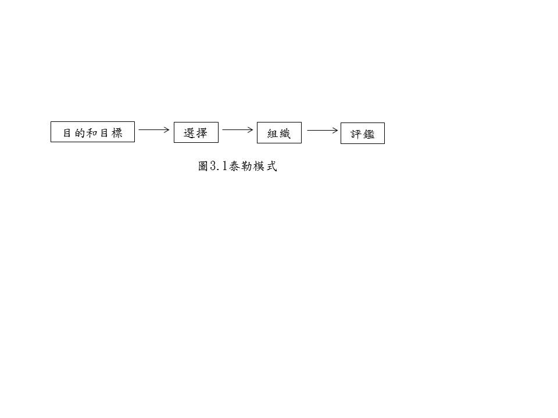
一、泰勒的直線目標模式(R.Tyler)
一、泰勒的直線目標模式(R.Tyler)

Slide 43
一、泰勒評鑑模式
（一）步驟
1.擬定一般目標（goals）或具體目標（objectives）。
2.將目標加以分類。
3.用行為術語界定目標。
4.尋找並建立能顯示具體目標達成程度的情境。
5.在某種情境下，向參與課程方案的有關人員解釋評鑑策略的目的。
6.選擇或發展適當的評量技術和方法。
7.蒐集學生的行為表現資料。
8.將蒐集到的資料與行為目標進行比較。

Slide 44
一、泰勒評鑑模式
（二）泰勒評鑑模式的優點，在於將評鑑的焦點從學生的評量轉移到課程方案的目標達成程度，擴大了課程評鑑的對象與內容範圍。
（三）缺失
1.在於受到預訂目標的束縛，忽略了未預期的目標，更忽略了隱舍不明的學習歷程與教室情境中師生互動的教學歷程；
2.此模式也不適用於「欣賞」、「沉思」等不易用具體目標界定的認知領域與情意領域的學習。
3.特別是評鑑的歷程，基本上在確定教育目標透過課程和教學方案實施後的達成程度，這種評鑑方式著重事前規劃的與可預期的教學目標，同巴比特（Frank Bobbitt）提倡的「產品控制」意義。

Slide 45
二、差距模式
所謂「差距模式」（discrepancy model）係指由普羅佛斯（M.M. Provus）所提倡的課程評鑑模式。此模式旨在比較「標準」和「表現」，以便分析兩者的差距 ，做為課程改進方案的依據。
（一） 差距模式的「標準」類型包括三部分：
1. 第一部分「預期結果」，係指課程方案的目標。
2. 第二部分「先在因素」，是指實現課程目標所需要的人員、媒體與設備。
3. 第三部分「過程」，係指為達成課程目標，師生需要從事的活動。

Slide 46
二、差距模式
（二）程序
1.界定課程方案的標準，亦即課程評鑑人員詳細描述先在因素、過程、預期結果等課程方案的要素，便是界定該課程方案的「標準」。
2.確定課程方案各實際層面和有關「標準」之間是否有差距。
3.使用此一差距資料， 改變表現或課程方案的「標準」。

Slide 47
（三）差距模式的評鑑包括五個階段：
設計階段：主要在陳述方案的目的所需要的情況和執行的途徑（詳細計畫方案，並嚴密分析方案中的定義）
安置階段：主要在確定方案是否依照計畫來安置（比較定義與安置資訊間差異，以改變安置程度或重新定義方案）
歷程階段：主要在蒐集學生改變行為的相關資訊，以了解中間資訊是否達成，判斷是否需要調整標準或實施因素，以產生預期效果。
成果階段：主要在分析方案最終目標是否達成
方案比較階段：主要在促進兩個或多個方案間的比較，主要在考量不同方案成本效益。

Slide 48
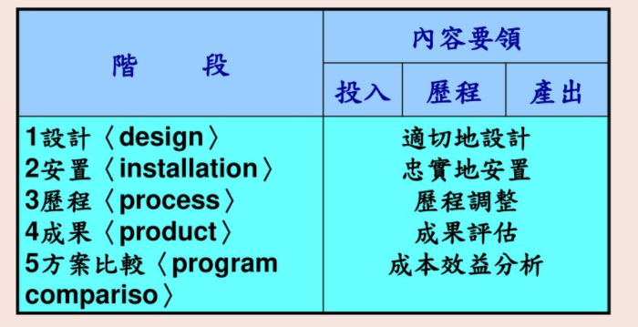

Slide 49
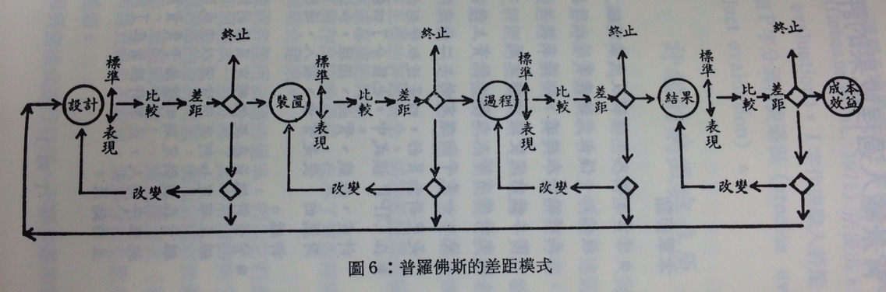
第一階段
第二階段
第三階段
第四階段
第五階段
安置
普羅佛斯的差距模式
第一階段 設計
第二階段 安置
第三階段 過程
第四階段 結果
第五階段 成本效益(方案比較)
找出標準和方案間的差距

Slide 50
二、差距模式
（四）特性
1.強調「標準」，矯正了以往評鑑人員只重視課程方案之間的比較，而忽略該課程方案內容，避免了比較不夠明確的缺失。
2.此模式的課程評鑑結果可以幫助課程評鑑人員作成決定，以進行下一階段的工作，或重複原先階段工作，或回到設計階段，或終止整個課程方案工作。
3.缺失在於方案且比較階段，不易找到其他相當的課程方案進行兩者的成本效益之比較，此乃差距模式課程評鑑的限制之一。

Slide 51
三、外貌模式
「外貌模式」（countenance model）係指由美國評鑑學者史鐵克（Robert Stake）所倡導的課程評鑑模式。
（ㄧ）指評鑑的外貌，是評鑑的整體面貌，是一種評鑑的外貌輪廓。外貌模式課程評鑑資料的蒐集種類，主要包括下列：
1.先在因素：係指一些相關的背景資料，包括存在於教學活動之前的任何可能影響結果的條件。
2.交流因素：是指教學的過程因素，包括教師、家長、諮商人員和學生互動或談話的情境，例如：參觀訪問與討論。
3.結果因素：是指課程方案透過教學實施之後所達成的影響，例如：學生習得的能力、成就、態度或抱負。

Slide 52
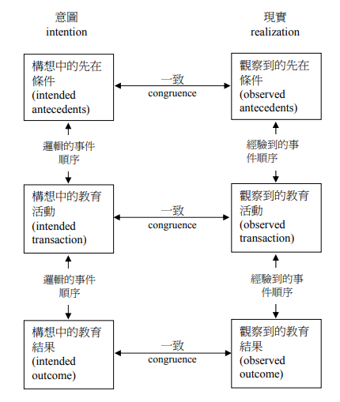
詳如圖7.1所示：
圖7.1 史鐵克的外貌形式

Slide 53
三、外貌模式
（二）外貌模式課程評鑑的基本假定為：
1.評鑑方案的描述與判斷，應能幫助課程設計發展，以改進種種課程行動。
2.課程評鑑人員應該能夠就評鑑的「先在因素」、「交流因素」及「結果因素」等種種不同的資料來源，作清晰的描述。
3.關聯性和一執性的分析，評鑑人員應該就某一課程方案的邊際效應、意外收穫與預期結果。
4.課程評鑑人員應該蒐集分析，並反映影響評鑑的種種判斷因素，而且對互相衝突的標準作適當的界定。
5.標準化的測驗往往不能充分達到評鑑的目標，因此，評鑑需要運用各種不同的方法以收互補之效。

Slide 54
三、外貌模式
（三）特點
1.優點在於利用描述和判斷的資料，可以瞭解課程方案的理論基礎，並瞭解其背景及目的，以評鑑其教育理想意圖與實際現象的一致性與關聯性。
2.整體評鑑是難以達成的，因為要協調教育科技專家、測驗專家、心理學者、教師及人類學者進行協同研究與評鑑，有其實際困難。
結合歷程本位的評鑑及結果本位的評鑑

Slide 55
四、「背景－投入－過程－產出」模式
（一）「背景－投入－過程－產出模式」（Context-Input-Process-Product Model）又稱CIPP模式，係指由美國評鑑學者史特佛賓（D. L. Stufflebeam）所提倡的教育評鑑模式。
1.「背景－投入－過程－產出模式」的課程評鑑旨在描述、取得及提供資料，以判斷各種課程方案。課程評鑑是一種過程，旨在描述、取得及提供有用資料，做為判斷各種課程方案之用。
2.史特佛賓認為此一模式的最大的目的，在於對學校行政人員、課程方案領導人，以及學校教師們提供訊息，以便修正教育方案。課程評鑑是為了作課程決定，進行選擇，進而改變課程行動，促成課程革新

Slide 56
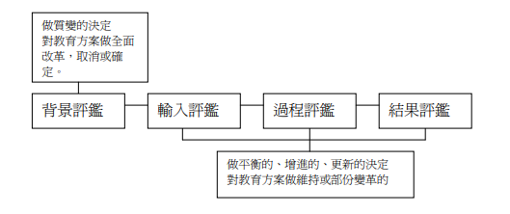

Slide 57
（二）「背景－投入－過程－產出模式」的要素，主要是包括下述四種評鑑，以進行四種課程決定：
1.背景評鑑：旨在提供確定課程目標的依據，是屬於最基本的評鑑，以促成計畫的決定。EX:評鑑學校或教師是否事先分析課程發展前的相關條件,如學生需求,學校環境,學生程度與家庭背景
2.投入評鑑：旨在確定如何運用資源以達成課程目標，包括了課程資源的選擇、設計與發展，資源則涵蓋了材料、設備、程序、方法、人員、環境等，可以用來協助設計教學程序的決定。
3.過程評鑑：旨在課程資源設計完成，付諸實施時即可開始，目的在於提供定期回饋給予負責課程方案實施的工作人員，可以協助使用、追蹤、改進程序的決定。Ex:評鑑課程實際實施的方式,內容,問題及其解決之道
4.產出評鑑：旨在於瞭解教育系統所獲得的課程結果是什麼，以協助課程決策人員決定課程方案是否應該告一段落停止、修正、或繼續運作。此種課程評鑑是用來判斷教學效果並予以反應的決定。

Slide 58
（三）重點
1.不在引導一項個別研究的進行，而在提供資訊以為決策人員的參考，目的不在證明而在改良課程的方案
2.優點乃在於能提供課程訊息，以便於指導如何作課程決定，符合績效的需求，並增進對課程方案的理解。
3.由於此模式太過於重視過程的「改良」與「改進」，幾乎完全忽略了總結性評鑑的角色功能。

Slide 59
五、對辯式模式
「對辯式模式」（adversary model）係指由歐文斯（T. R. Owens）與伍爾夫（R. L. Wolf）所倡導的課程評鑑途徑。基本假設乃是本諸真理愈辯愈明的假定，對辯式的課程評鑑將能提供決策者所需的資訊。
（ㄧ）對辯式模式的設計，課程事件替代了訴訟事件：
1.兩個對立、但勢均力敵的課程辯論小組，分別對某一課程方案採取正反兩面的立場，替代了原告和被告律師
2.有利和不利於該課程事件的人事物，替代了證人證物；課程協調人員替代了聽證官，課程評鑑人員替代了法官，課程審查小組替代了陪審團，課程評鑑替代了審判，贊成與反對替代了有罪與無罪。

Slide 60
五、對辯式模式
（二） 對辯式模式的課程評鑑實施程序，包括了計畫和聽證兩大階段。
1.計畫階段旨在生產課程爭論問題，並進而選擇課程爭論問題，以準備辯論。對辯雙方分頭去蒐集課程方案的有利和不利資料，雙方探討所有蒐集到的課程相關資料，以完成對辯的準備。
2.聽證階段乃在開課程聽證會議之前，由每一課程評鑑小組彼此審閱主要的論點，並在課程聽證官協調下，建立課程聽證規則和程序。
3.由課程聽證官宣布聽證會開始，由正反兩方輪流報告，舉證、反駁、盤問、兩方各做結論，並由課程審查委員報告，或與旁聽者公開討論聽證過程，其過程可公開利用電視轉播，以提供課程決策人員或課程設計人員依對辯雙方提出的各種課程證據，作成相關課程決定。

Slide 61
五、對辯式模式
（三）對辯式模式的課程評鑑，可以適用在許多課程決策上，例如：探究新舊課程的價值、選擇新教科書。
（四）特性
1.優點包括了促成課程政策的公開討論、採取獨特的口頭報告型式、提供各種可用資料、促成課程設計與發展工作的評鑑。
2.事實上要找到勢均力敵的對辯雙方實屬不易；而且課程決策人員難免有偏見，而做成錯誤判決，因此，有其執行上實際困難。

Slide 62

伍、課程評鑑的價值取向
至少有五種相關的課程評鑑價值取向，與課程意義、課程設計模式、課程發展進路與課程實施策略，皆有相當關聯。
一、社會傳統取向
(一)社會傳統取向的課程評鑑，強調傳統社會文化價值與倫理道德的涵化。例如：透過「公民與道德」或「生活與倫理」的考試成績，作為評鑑學生德育成績的參考依據；以量化的操行分數代表學生的德育成績。
(二)評鑑的目的旨在瞭解課程中的成人所認定的社會事實、技能與文化價值是否被有效地傳遞。
(三)此種課程評鑑的社會傳統價值取向，重視「國家政策本位的課程發展」進路
(四)採取課程實施的忠實觀點
(五)與「課程即計畫」的社會主義理論取向課程設計意識型態理念一致
(六)與強調「課程即科目」的傳統「精粹主義」理論取向課程設計意識型態具有相似的立場傾向。

Slide 63
二、學生取向經驗
（一）經驗主義的主要論點，乃透過教育經驗以促進學生的發展，引發學生好奇心，加強學生主動學習能力。
（二）學生經驗取向的課程評鑑旨在衡鑑學生學習經驗的長短期效應。
（三）評鑑方法包括形成性評鑑、歷程本位的評鑑、真實評鑑，以瞭解學生之認知、技能、情意與人格的改變，並判定該學習程式的效能，也包括「統整評鑑」以瞭解學生經驗的品質。
（四）此種課程評鑑的學生經驗取向價值，重視教師教學本位的課程發展進路
（五）傾向支持歷程模式的課程設計與相互調適觀的課程實施
（六）顯示出與「課程即實驗」的「經驗主義」理論取向課程設計意識型態關係密切。

Slide 64
三、行為科技理論取向
（一）行為取向的課程評鑑主張以學生行為技能表現作為評鑑的依據，以瞭解學生是否達成預定的課程目標。特別是主要的評鑑問題，乃在透過目標本位的評鑑，來瞭解學生是否獲得課程目標所要求的行為。
EX：紙筆測驗、觀察，都是行為取向課程評鑑的適當方法。特別是當測驗專家宰制課程評鑑方法的設計時，往往會要求所有的評鑑方法都要有足夠的信度與效度。

Slide 65
三、行為科技理論取向
（二）此種行為科技主義理論取向的課程評鑑觀點，採取課程實施的忠實觀點與課程革新的技術觀點
（三）傾向於支持國家政策本位的課程發展進路
（四）重視「課即即目標」的意義與目標模式的課程設計
（五）流露出「科技主義」理論取向的課程設計。

Slide 66
四、學科知識取向
（一）學科知識取向的課程評鑑，強調學科結構的學術重要性。例如：臺灣地區的大學聯考與高中聯考，其課程評鑑乃在測量學生所獲得的學科知識，重視學生所進行的學術知識探究。
（二）學科知識取向的課程評鑒，一方面，透過「結果本位的評鑑」途徑，以預懸的學科知識為目標或標準為參照。
（三）評鑑方法，包括設待答問題讓學生回答或解決，提出資料讓學生家以記憶、背誦、理解，其課程評鑑的底線則是與學科知識相互一致。

Slide 67
四、學科知識取向
（四）傳遞學科知識內容的教科書之評鑑，是根據「差距模式」的途徑，特別重視物理屬性、內容屬性、理論基礎的目標、均衡、範圍、 順序，使用屬性的可讀性。
1.一方面可以從評鑑的觀點分析課程，指出課程材料或研究文獻當中的任何評鑑資料，如測驗分數，或建議問題、或工具量表
2.另一方面，也可從明顯資料如課程單元結束之後的測驗，尋求評鑑的建議與工具。

Slide 68
四、學科知識取向
（五）此種學科知識取向的課程評鑑觀點，採取課程實施的忠實觀點
（六）重視「課程即科目」的意義與國家政策本位的課程發展進路
（七）強調學科知識與教科用書的重要性與「精粹主義」理論取向的學科傳統價值取向關係密切。

Slide 69
五、教育歷程取向
（一）教育歷程取向的課程評鑑，強調學校教師學生與課程發展人員對教育基本概念的理解。
1.採用歷程本位的評鑑、統整評鑑、真實評鑑、交流評鑑、批判本位的評鑑的方法
2.外貌評鑑、對辨式評鑑的模式。
（二）其評鑑問題，乃在評鑑學校師生與課程發展人員是否有意義地獲得教育基本概念，學會解決非例常性的問題。包括其評鑑乃在了解學校師生與課程發展人員進行何種思考，並如何獲得理解，以改進課程發展設計與評鑑的品質。

Slide 70
五、教育歷程取向
（三） 此種教育歷程取向的課程評鑑觀點採取課程革新的文化觀點，合乎課程實施的落實觀，重視學校教師教學重要性
（四） 強調「課程即研究假設」的意義與行動研究本位的課程發展進路，與「專業主義」理論取向的課程設計意識型態理論取向相互呼應。

Slide 71
作業
課程評鑑的 價值 | 評鑑類型 (方法) | 課程實施模式 | 課程設計模式 | 課程理論 模式 | 課程 定義
社會傳統取向
學生取向經驗
行為科技理論取向
學科知識取向
教育歷程取向

